Slide 1
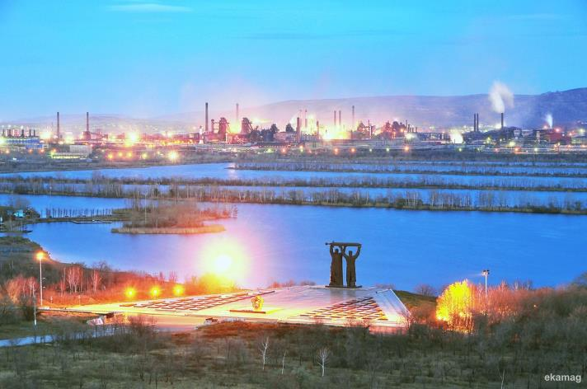
Профессии
нашего города…
Подготовила: Макаренко Е.В.,
воспитатель высшей кв.категории
МДОУ «Д/с №11 о.в.» г.Магнитогорска

Slide 2
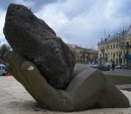
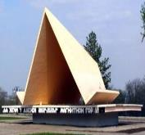
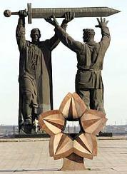
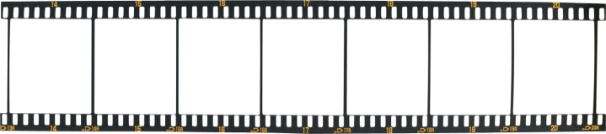
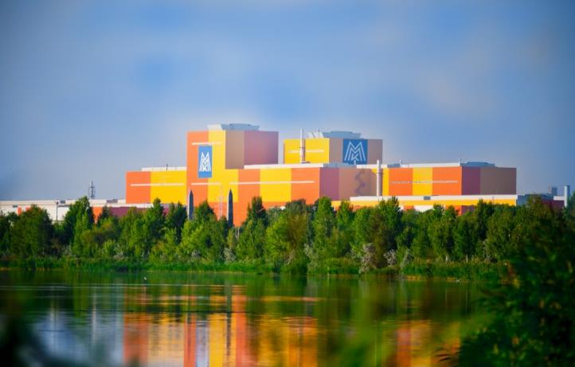
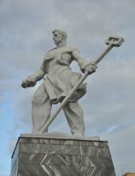
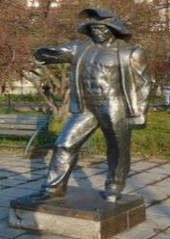
Один из главных не только российских, но и мировых центров, занимающихся черной металлургией, – город Магнитогорск. Самые необходимые специальности – это профессии в технической сфере, работа в металлургии.
Самое крупное предприятие города – Магнитогорский металлургический комбинат, сокращенно ММК. Комбинат существует уже почти 90 лет. Здесь работает больше 50 тысяч специалистов различных областей. Предприятие обрабатывает сырье (железная руда, чугун, агломерат, сталь), подготавливает его и перерабатывает.

Slide 3
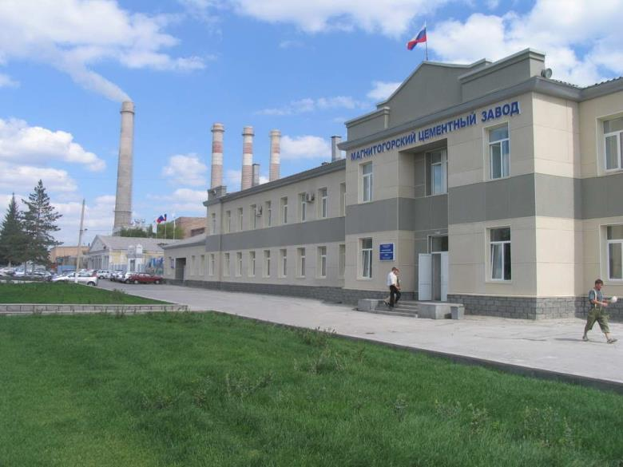
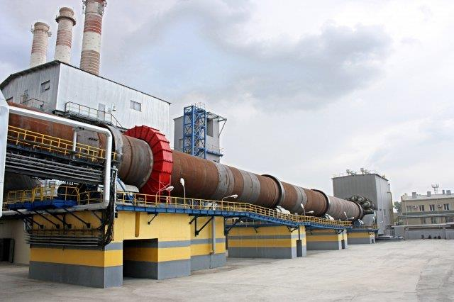
. В состав комбината также входит Магнитогорский цементно-огнеупорный завод, который занимается поставкой цемента, клинкера и доломита.

Slide 4
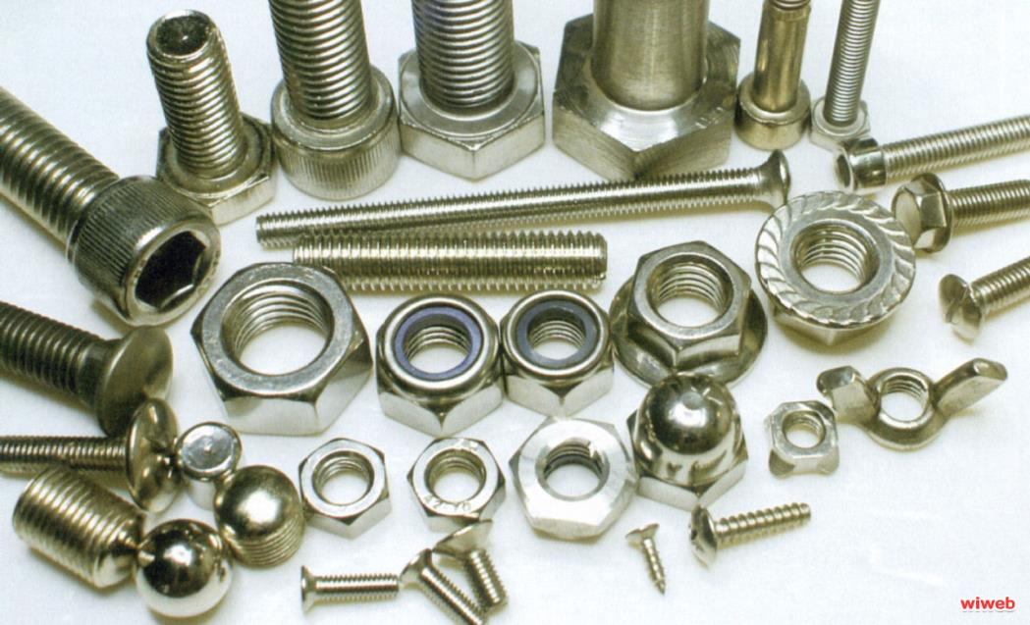
Еще одно серьезное предприятие: Магнитогорский Метизный комплекс (ММК-Метиз). В основном он занимается креплениями и метизом, изготавливает проволоку, болты и гайки.

Slide 5
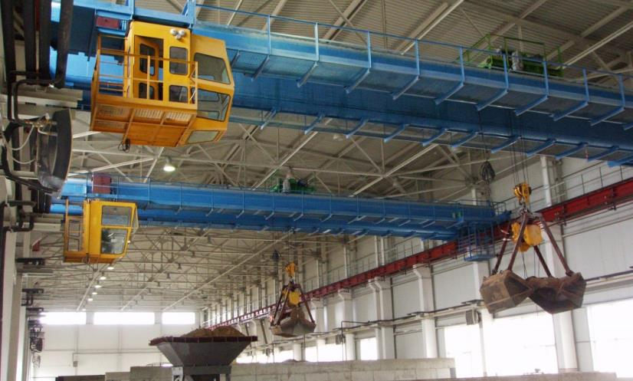
Машинист металлургического крана.
Металлург – это обобщенное понятие, которое состоит из нескольких разных специальностей. Можно их разделить на рабочих и инженеров-металлургов. К специальностям рабочим относятся:
Машинист металлургического крана. Занимается перемещением необходимых для производства комплектующих.
Этот специалист отвечает за трудовую деятельность всего цеха.

Slide 6
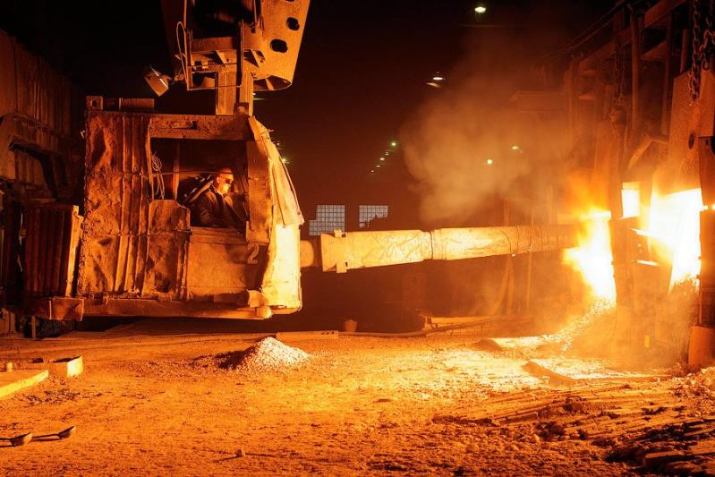
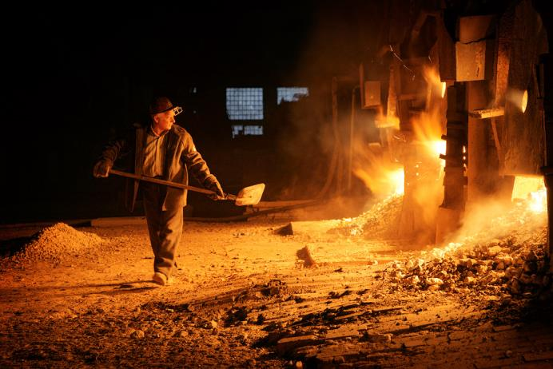
Сталевар.
Знает все технологии сталеварения.

Slide 7
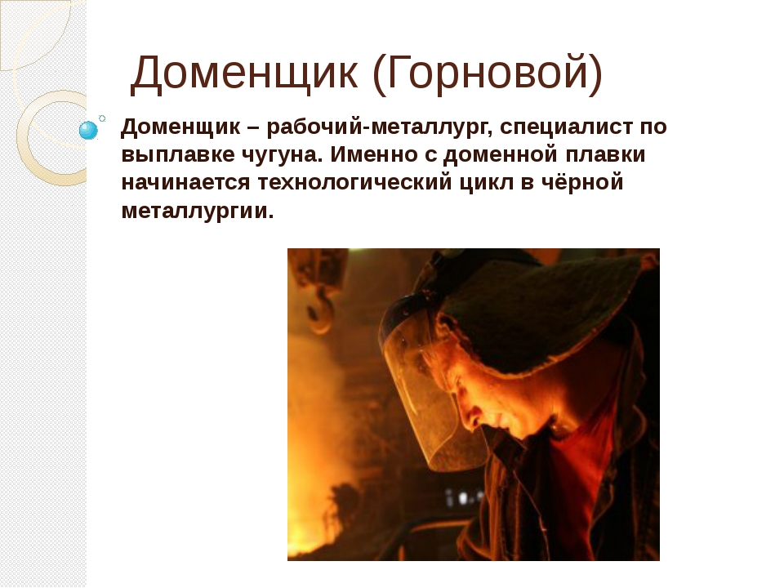

Slide 8
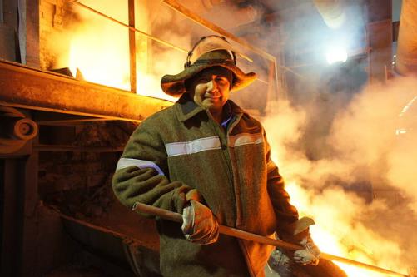
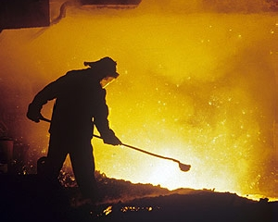
Плавильщик .
Специалист по плавке металла. Он обязан знать все особенности, состав и температуру металлов, чтобы сделать процесс обработки металла более эффективным.

Slide 9
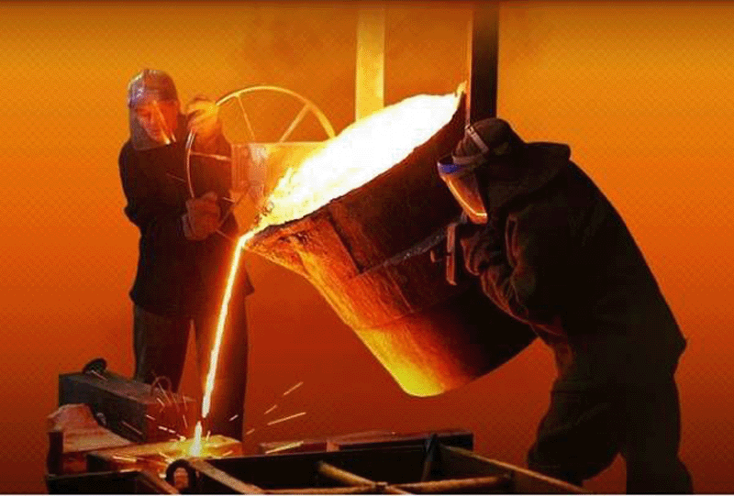
Разливщик.
Занимается приемкой металла с последующей его разливкой по формам.

Slide 10
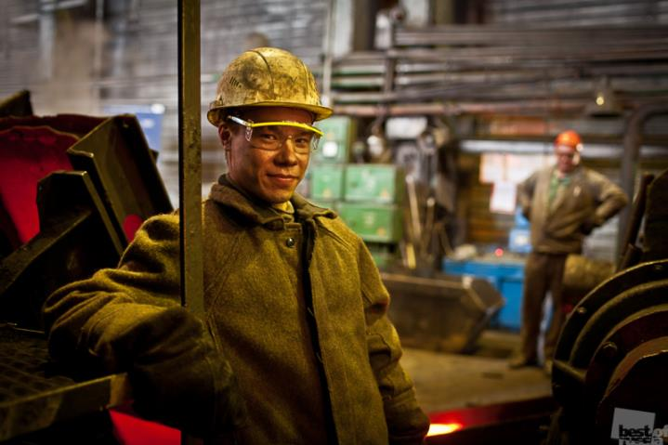
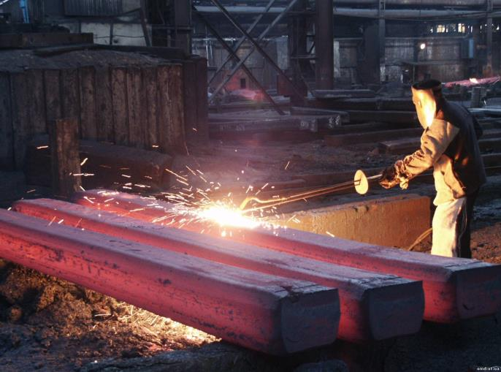
Прокатчик.
Специалист по обработке металлов прокаткой.

Slide 11
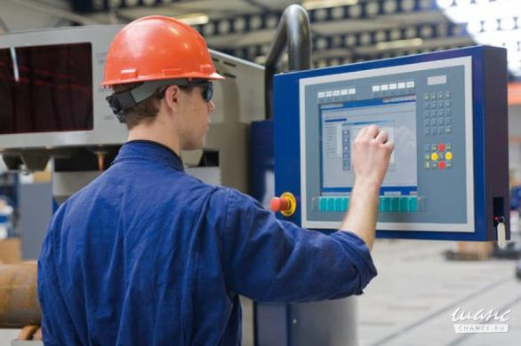
Оператор ЧПУ.
Задавая станкам определенную программу, обслуживает станок и наблюдает за последовательностью выполняемых операций и соблюдением технологических процессов.

Slide 12
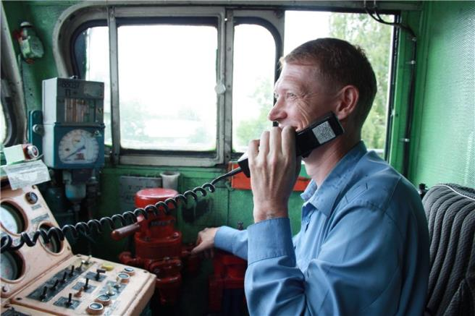
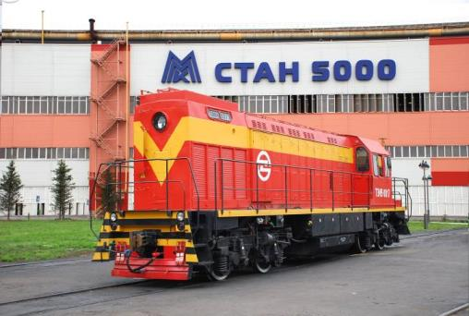
Машинист тепловоза.
Профессия машиниста локомотива является одной из наиболее престижных и ответственных работ на железнодорожном транспорте, которая требует наличия определенных умений и навыков, позволяющих в первую очередь обеспечить быструю, а главное, безопасную доставку грузов в определенных направлениях.

Slide 13
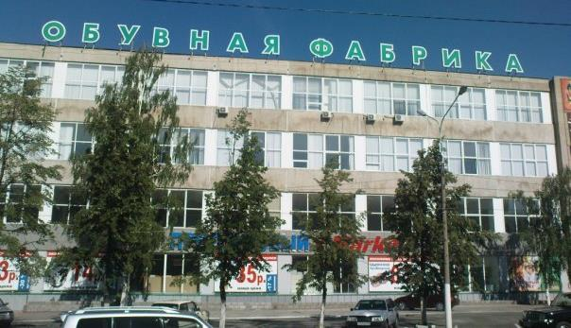

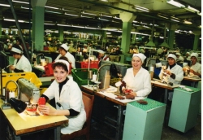
Однако в Магнитогорске высок спрос не только на технические специальности.
Так, например, в городе работает обувная фабрика Фома, выпускающая туфли, ботинки, кроссовки и сапоги различных форм и размеров.

Slide 14
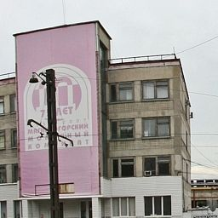
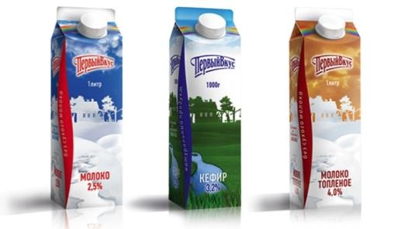
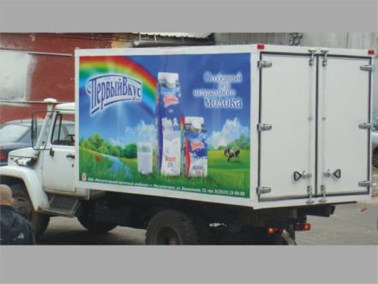
В нашем городе есть молочный комбинат ,который изготавливает различные молочные продукты под маркой «Первый вкус».

Slide 15
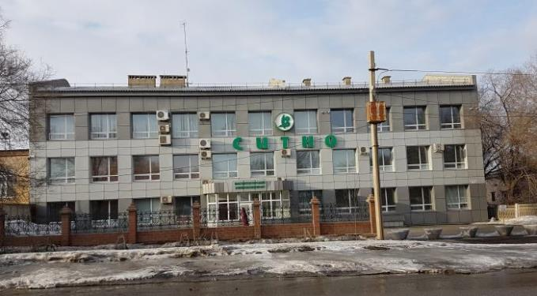
Еще в нашем городе есть хлебокомбинат, который выпускает хлебобулочную продукцию.
Сегодня это современное динамично развивающееся предприятие в ассортименте которого более 200 видов кондитерских изделий: торты, пирожные, кексы, слоеные изделия, печенье, вафли, пряники; более 100 видов хлебобулочных изделий.

Slide 16
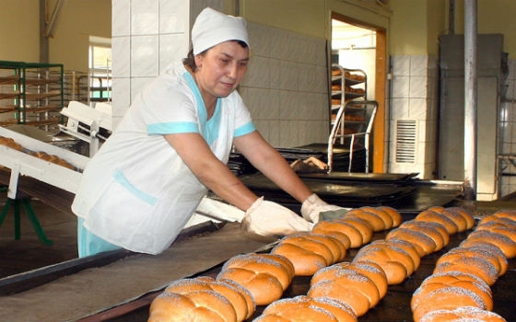
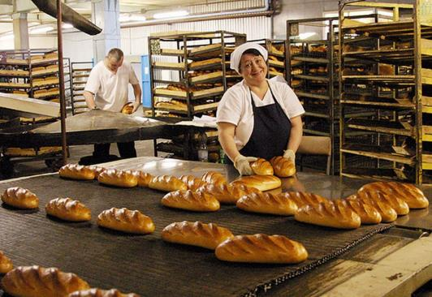
Выпечка хлеба и хлебобулочных изделий.

